Slide 1
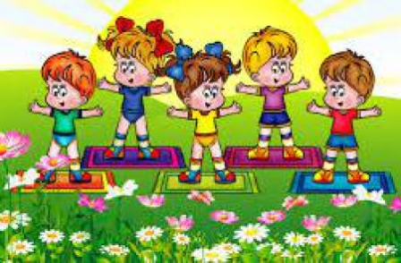
МАДОУ – детский сад № 370
Реализация
двигательной активности.
Инструктор по физической культуре (плавание):
Даутов Айнур Ринатович
Казань

Slide 2
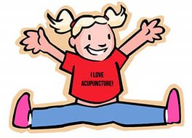
Двигательная активность
Двигательная активность – биологическая потребность организма ребёнка, от степени удовлетворения которой зависит здоровье, физическое и общее развитие.

Slide 3
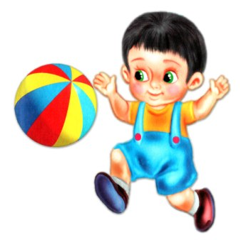
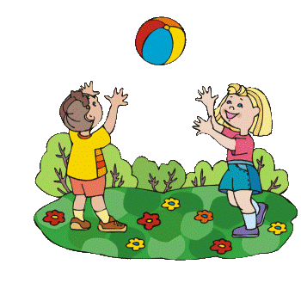
Двигательная
активность зависит:
от организации физического воспитания детей;
от уровня их двигательной подготовленности;
от условий жизни;
от индивидуальных особенностей (телосложения и функциональных
возможностей растущего организма).

Slide 4
Задачи организации двигательной активности:
охрана и укрепление здоровья детей;
формировать жизненно необходимые двигательные умения и навыки ребенка в соответствии с его индивидуальными особенностями, развивать физические качества;
создавать условия для реализации потребности детей в двигательной активности;
воспитывать потребность в здоровом образе жизни;
обеспечить физическое и психическое благополучие дошкольников;
повышать компетентность родителей в вопросах организации оздоровительной работы;
привлекать семьи к участию в воспитательном процессе, изготовлению нестандартного оборудования.

Slide 5
Планирование двигательной активности:
специально организованная деятельность (образовательная деятельность по физической культуре, утренняя гимнастика, гимнастика после сна, ЛФК и т.д.);
самостоятельная детская деятельность в физкультурном уголке на спортивной и игровой площадке;
совместная деятельность педагогов с детьми (индивидуальная работа, подвижные игры, праздники, развлечения, участие в соревнованиях);
интеграция с другими разделами;
работа педагога с родителями.

Slide 6
Условия:
Для реализации двигательной активности в ДОУ созданы следующие условия:
полностью оборудованы и укомплектованы спортивный и музыкальный залы;
спортивная площадка;
бассейн и т.д.

Slide 7
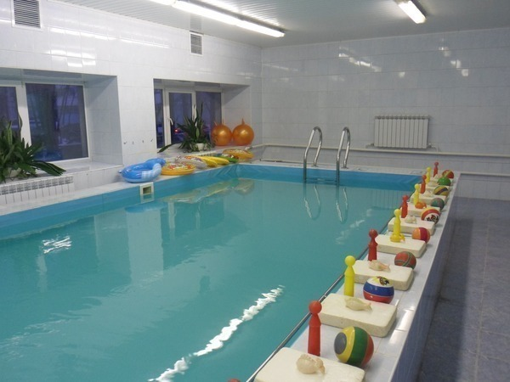

Slide 8
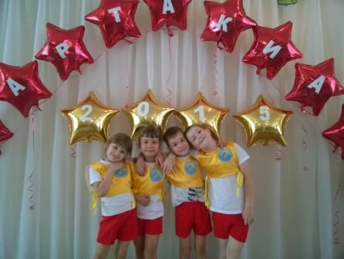

Slide 9
Взаимодействие специалистов
Процесс физического воспитания дошкольников многогранен. В ДОУ физкультурно-оздоровительное направление осуществляется на основе взаимодействия специалистов. Для физического воспитания созданы специальные условия – бассейн и музыкальный залы. Инструктор по физической культуре (плавание) используют единый подход к развитию и воспитанию дошкольников, который находит свое отражение в совершенствовании техники основных движений на занятиях в бассейне, после их разучивания и закрепления на физкультурных занятиях.

Slide 10
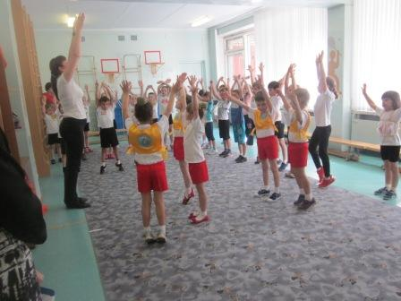
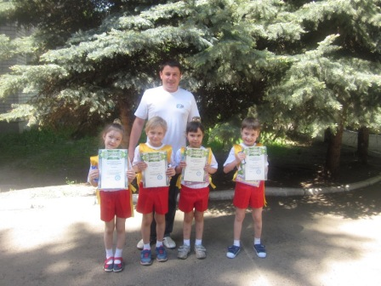
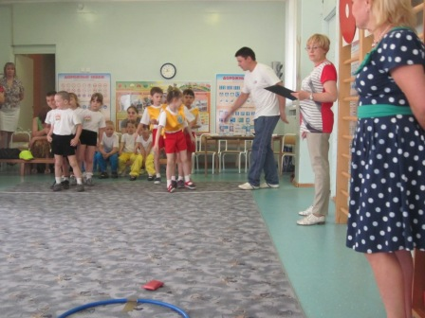
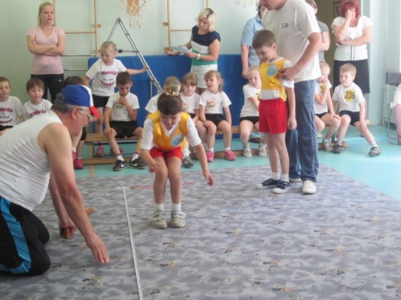

Slide 11
Форма работы с родителями
Необходимо, чтобы все участники педагогического процесса – педагоги, дети, родители – были вовлечены в совместную деятельность. Для этого мы использовали такие формы работы с родителями:
совместные физкультурные досуги, праздники, дни здоровья;
просмотр режимных моментов в детском саду (утренней гимнастики, образовательной деятельности по физической культуре и т.д.);
индивидуальные и групповые консультации специалистов дошкольного учреждения (инструктора по физкультуре, медицинской сестры, психолога);
наглядную агитацию, консультации, рекомендации, памятки размещены в информационном уголке для родителей.

Slide 12
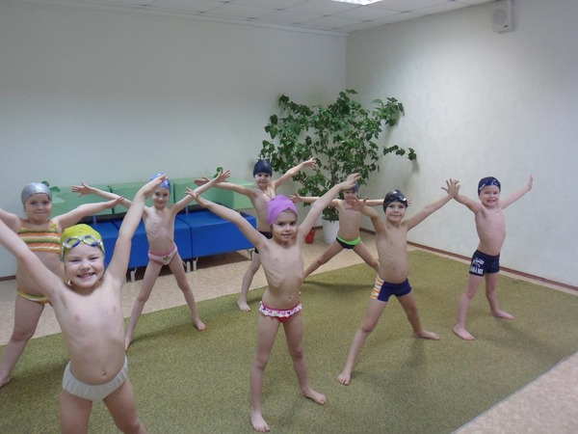
Занятие в бассейне
«Звездочки»

Slide 13
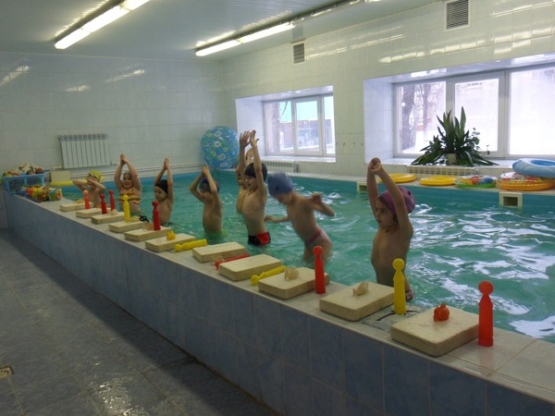

Slide 14
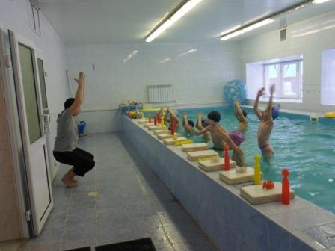

Slide 15
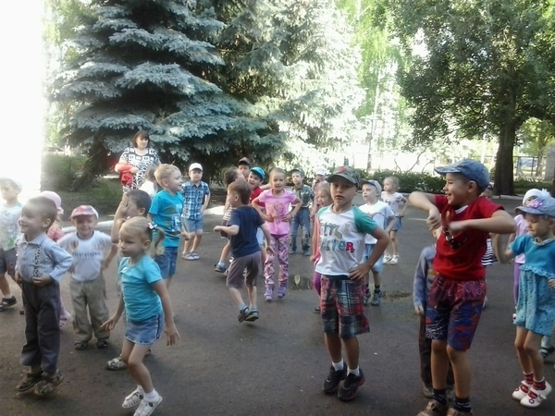

Slide 16
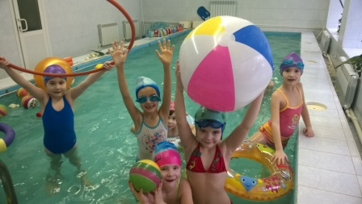
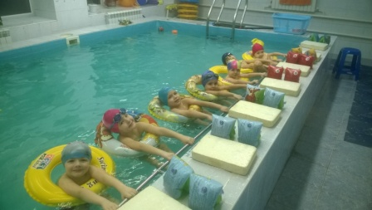
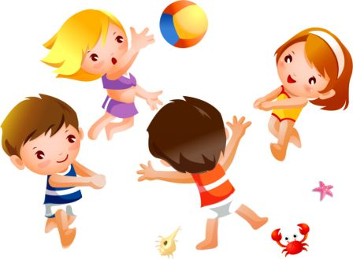
Бассейн оснащён оборудованием, необходимым для занятий

Slide 17
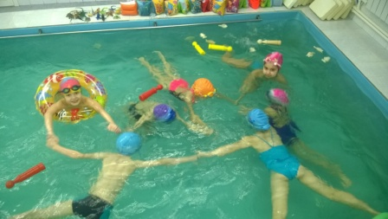
Игровые занятия в бассейне.
Продолжительность занятия в бассейне четко регламентируется санитарными правилами и зависит от возраста ребенка:
В ясельной группе 10-15 минут
В младшей группе 15-20 минут
В средней группе 20-25 минут
В старшей группе 25-30 минут
В подготовительной группе 25-30 минут
Дети делятся на подгруппы: младшие 6-8 человек,
старшие 10-12 человек
Процесс обучения организован в форме занятий 1 раз в неделю.

Slide 18
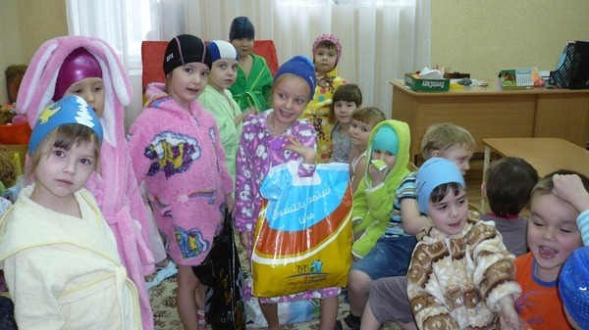
Перед началом занятий по плаванию с детьми провожу специальные беседы. Им рассказываю о правилах личной гигиены, которые нужно соблюдать при мытье под душем, во время пребывания в воде и после окончания занятий.
Также знакомлю детей с правилами поведения в бассейне, в раздевальных, душевых, объясняю значение водных процедур, купания и плавания для укрепления здоровья, закаливания, показываю помещения бассейна, рассказываю о том, какие купальные принадлежности должен иметь каждый.

Slide 19
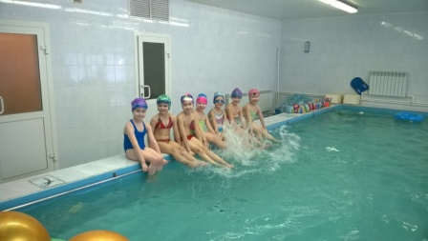
Игра «Фонтан»

Slide 20
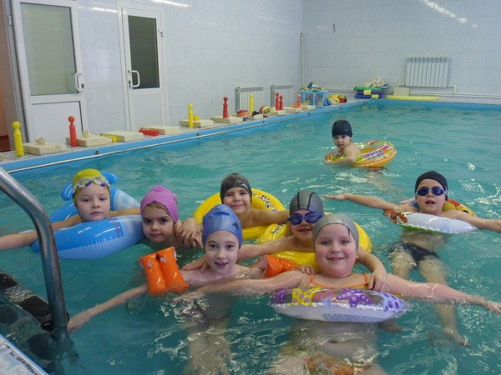


Slide 21
Вывод:
Для формирования здорового образа жизни должен быть доброжелательный микроклимат и пример родителей. Ведь только при взаимодействии ДОУ и семьи можно достичь больших результатов в укреплении физического здоровья детей.
Таким образом, созданные в ДОУ условия, разработанный двигательный режим обеспечил повышение физических навыков дошкольника, способствовал закаливанию организма ребенка, направленному на хорошее сопротивление простудным и инфекционным заболеваниям.
Нет задачи важнее и вместе с тем сложнее, чем вырастить здорового человека. Воспитание здорового ребёнка, сохранение и укрепление его здоровья – главная задача нашего общества.

Slide 22
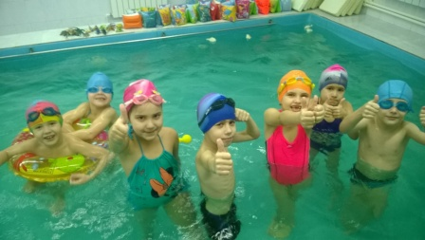

Slide 23
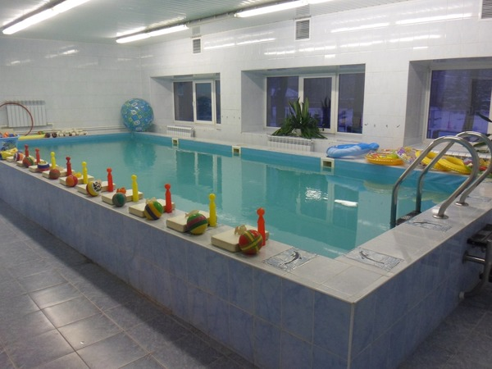
Спасибо за внимание

